Slide 1
2차빌드발표
팀 명 : 뭘 좀 먹자
팀 원 : PIAO ZHEJUN, YAO TIANSHUI, MA GUOHAO, CHEN YUXIANG

Slide 2
목차
1.시스템 개요
2.Use Case diagram
3.레시피 데이터 참조
4.실행 화면

Slide 3
시스템 개요
1

Slide 4
·시스템 개요
1)시스템명
뭘 좀 먹자
2)시스템 간단한 설명
무엇을 먹을지 모를 사용자를 위해 남은 재료를 기반으로 한 레시피를 제공하고, DRI를 기반으로 더 건강한 식단을 추천하다.
3)사용자 유형
건강한 다이어트를 원하시는 분
4)운영 개념
건강한 식습관에 대해 사람들에게 조언

Slide 5
Use Case diagram
2

Slide 6
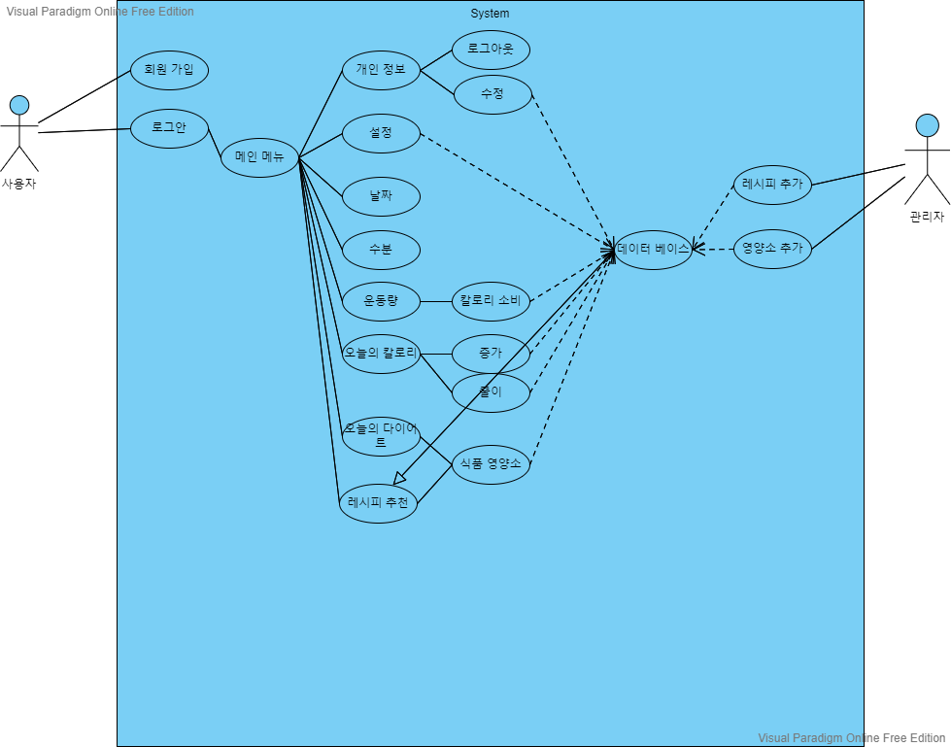
· 2차빌드 Use Case diagram

Slide 7
레시피 데이터 참조
3

Slide 8
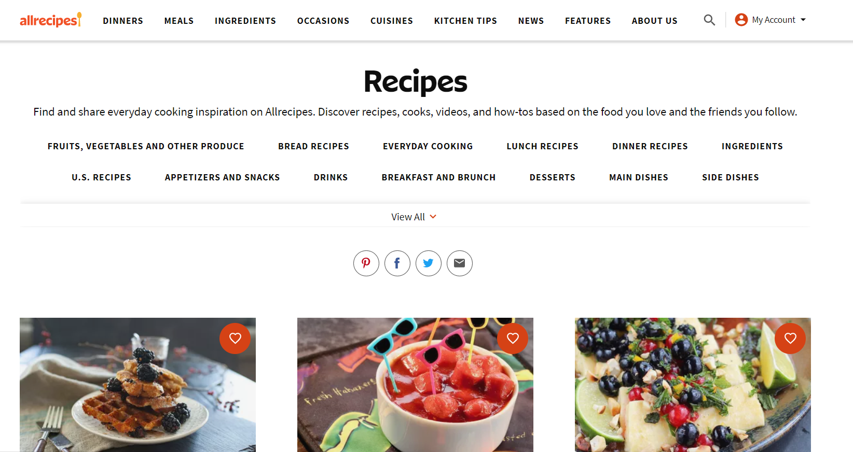
· 레시피 데이터
https://www.allrecipes.com/recipes/

Slide 9
실행 화면
4

Slide 10
· 실행 화면

Slide 11
감사합니다

